Slide 1
NoSql

Slide 2
产生背景
随着互联网web2.0网站的兴起，传统的关系数据库在应付超大规模和高并发的SNS类型的web2.0纯动态网站已经显得力不从心，暴露了很多难以克服的问题，例如：
1、High performance - 对数据库高并发读写的需求；
2、Huge Storage - 对海量数据的高效率存储和访问的需求；
3、High Scalability && High Availability- 对数据库的高可扩展性和高可用性的需求。
http://robbin.iteye.com/blog/524977

Slide 3
主要类型
NoSQL仅仅是一个概念，NoSQL数据库根据数据的存储模型和特点分为很多种类。
Key /Value存储
列存储
文档存储
图模型
面向对象型

Slide 4
NoSQL数据库类型的划分并不是绝对，只是从存储模型上来进行的大体划分。它们之间没有绝对的分界，也有交差的情况，比如Tokyo Cabinet / Tyrant的Table类型存储，就可以理解为是文档型存储，Berkeley DB XML数据库是基于Berkeley DB之上开发的。

Slide 5
Key/Value

Slide 6
key-value存储
典型应用场景：
内容缓存，主要用于处理大量数据的高访问负载，也用于一些日志系统等等。

Slide 7
数据模型
Hash表
树（B+树等）

Slide 8
优点
查找速度快，满足极高读写性能需求
缺点
数据无结构化，通常只被当作字符串或者二进制数据

Slide 9
Example
Tokyo Cabinet / Tyrant
MEMBASE
Berkeley DB
MemcacheDB
Faircom C-Tree
LightCloud
HamsterDB
Tair
Memlink
Flare
LevelDB
Redis

Slide 10
Tokyo Cabinet / Tyrant
授权协议： LGPL
开发语言： C/C++
操作系统： Linux
http://www.oschina.net/p/tokyo+tyrant

Slide 11
数据模型
Tokyo Cabinet提供了Hash、Fixed-length、Table和B+ Tree四种数据结构，不同的结构特性和应用场景都不一样。

Slide 12
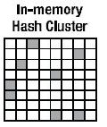
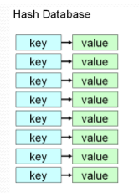

Slide 13
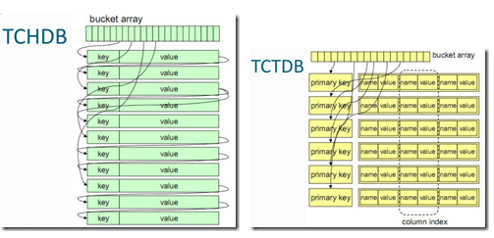

Slide 14
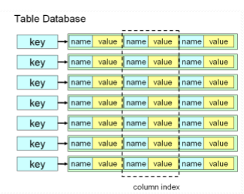
Notes:
这里的Table型存储也可以归为文档型

Slide 15
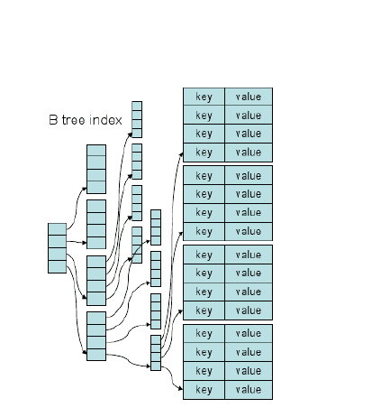

Slide 16
特点：
1、故障转移：
Tokyo Tyrant支持双机互为主辅模式，主辅库均可读写，而Memcachedb目前支持类似MySQL主辅库同步的方式实现读写分离，支持“主服务器可读写、辅助服务器只读”模式。Memcache 客户端的 addserver 具有故障转移机制，当 addserver 了2台 Memcached 服务器，而其中1台宕机了，那么 current_server_num 会由原先的2变成1。
2、日志文件体积小：
Tokyo Tyrant用于主辅同步的日志文件比较小，大约是数据库文件的1.3倍，而Memcachedb的同步日志文件非常大，如果不定期清理，很容易将磁盘写满。
3、超大数据量下表现出色
该数据库读写非常快。
insert:0.4sec/1000000 recordes(2500000qps)，写入100万数据只需要0.4秒。
search:0.33sec/1000000 recordes (3000000 qps)，读取100万数据只需要0.33秒。

Slide 17
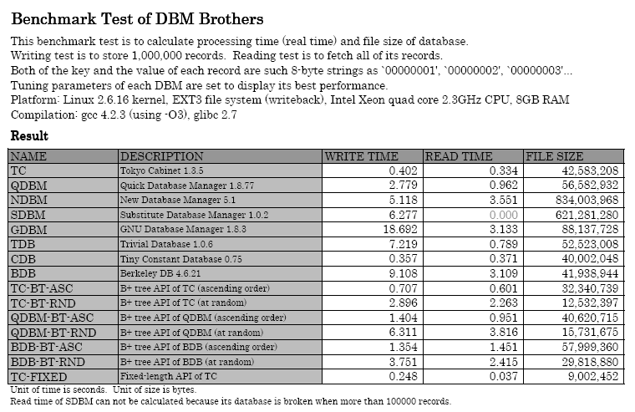

Slide 18
缺点：
在32位操作系统下，作为 Tokyo Tyrant 后端存储的 Tokyo Cabinet 数据库单个文件不能超过2G，而64位操作系统则不受这一限制。所以，如果使用 Tokyo Tyrant，推荐在64位CPU、操作系统上安装运行。

Slide 19
语言接口
同时提供了C、 Perl、 Ruby、Java和Lua等多种语言的API支持，但是如果通过网络来访问，就需要用TT（Tokyo Tyrant，简称TT）。
TT同样是用C写的，支持从网络端高并发、多线程的访问 TC。另外TC/TT支持master/slave架构，可以通过配置实现高可用性，这也是很不错的一个特性。

Slide 20
其它
TC/TT是一个久经考验的很稳定的产品，在千万及以下数据量级别表现出色。但是开发者由于种种原因，已经很长时间没有更新版本了，而是推出了对应升级产品，叫做Kyoto Cabinet和Kyoto Tycoon，这也给TC/TT的前景带来了不明朗的因素，很明显作者是鼓励人们使用升级的产品，但是由于新产品没有更多的成功案例，在业界的影响力反而 不如TC/TT，因此在现阶段，TC/TT仍然是一个不错的NoSQL选择。

Slide 21
HamsterDB
授权协议： GPL
开发语言： C/C++
操作系统： 跨平台
http://hamsterdb.com/

Slide 22
简介
hamsterdb是一个采用C开发，非常快，轻量级的嵌入式数据库引擎。hamsterdb是一个嵌入式数据库引擎撰写的ANSI - C 。它包括的B +树变长密钥和记录。它支持内存中的数据库和字节独立的文件，数据库，游标，多个数据库在一个文件中， “记录”数据库，重复键。 hamsterdb是非常快速和高度可配置的。汇编和Unix平台上运行， Linux ，微软Windows ，和Windows CE 。

Slide 23
特点
Very fast sorted B+ Tree with variable length keys
Very fast Database Cursors
Support for Transactions (only one Transaction at a time)
Support for In-Memory Databases
Support for duplicate keys (with sorting)
Support for Environments: multiple Databases in one physical file (per default limited to 16 Databases, but can be changed at runtime)
Support for Record Number Databases
Support for Partial reads/writes
Support for remote databases with an embeddable http-based server
Runtime-configurable parameters (i.e. cache size, key size, page size)
Portable ANSI-C implementation supports many different architectures
Endian-independent file format
Support for Logging/Recovery
Extensive documentation
64bit file pointers and support for huge files
Optional AES encryption
Optional zlib-based compression
Remote network access; Server can be embedded or standalone

Slide 24
数据模型
B+ Tree

Slide 25
语言支持
C/C++
.NET
Java
Erlang
Python

Slide 26
列存储

Slide 27
列式数据库
典型应用场景
分布式的文件系统

Slide 28
数据模型
列簇式存储，将同一列数据存在一起

Slide 29
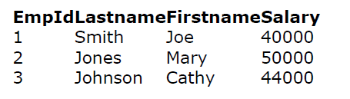
实例：
数据库以行、列的二维表的形式存储数据，但是却以一维字符串的方式存储，例如以下的一个表：
这个简单的表包括员工代码(EmpId), 姓名字段(Lastname and Firstname)及工资(Salary).这个表存储在电脑的内存(RAM)和存储(硬盘)中。虽然内存和硬盘在机制上不同，电脑的操作系统是以同样的方式存储的。数据库必须把这个二维表存储在一系列一维的“字节”中，又操作系统写到内存或硬盘中。
Notes:
二维数组在内存和硬盘中也必须顺序存放

Slide 30
行式数据库：
把一行中的数据值串在一起存储起来，然后再存储下一行的数据，以此类推:
1,Smith,Joe,40000;2,Jones,Mary,50000;3,Johnson,Cathy,44000;
列式数据库：
把一列中的数据值串在一起存储起来，然后再存储下一列的数据，以此类推:
1,2,3;Smith,Jones,Johnson;Joe,Mary,Cathy;40000,50000,44000;

Slide 31
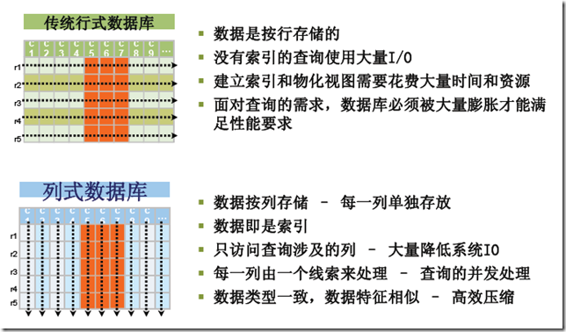
比较

Slide 32
优点
良好的压缩比（数据特征相似）。
列上的计算非常的快。
方便MapReduce和Key-value模型的融合
缺点
读取整行的数据较慢
Notes:
MapReduce是Google提出的一个软件架构，用于大规模数据集（大于1TB）的并行运算。概念"Map（映射）"和"Reduce（化简）"，和他们的主要思想，都是从函数式编程语言借来的，还有从矢量编程语言借来的特性。

Slide 33
Example
Cassandra
Hbase

Slide 34
Cassandra
授权协议： Apache
开发语言： Java
操作系统： 跨平台
http://cassandra.apache.org/

Slide 35
简介
Apache Cassandra是一套开源分布式NoSQL数据库系统。它最初由Facebook开发，用于储存收件箱等简单格式数据，集Google BigTable的数据模型与Amazon Dynamo的完全分布式的架构于一身。Facebook于2008将 Cassandra 开源，此后，由于Cassandra良好的可扩放性，成为了一种流行的分布式结构化数据存储方案。
Notes:
Google的BigTable提出了一种很有趣的数据模型，它将各列数据进行排序存储。数据值按范围分布在多台机器，数据更新操作有严格的一致性保证。
Amazon的Dynamo使用的是另外一种分布式模型。Dynamo的模型更简单，它将数据按key进行hash存储。其数据分片模型有比较强的容灾性，因此它实现的是相对松散的弱一致性：最终一致性。

Slide 36
特点：
模式灵活 ：
使用Cassandra，像文档存储，你不必提前解决记录中的字段。你可以在系统运行时随意的添加或移除字段。这是一个惊人的效率提升，特别是在大型部署上。
真正的可扩展性 ：
Cassandra是纯粹意义上的水平扩展。为给集群添加更多容量，可以指向另一台电脑。你不必重启任何进程，改变应用查询，或手动迁移任何数据。
多数据中心识别 ：
你可以调整你的节点布局来避免某一个数据中心起火，一个备用的数据中心将至少有每条记录的完全复制。
范围查询 ：
如果你不喜欢全部的键值查询，则可以设置键的范围来查询。
列表数据结构 ：
在混合模式可以将超级列添加到5维。对于每个用户的索引，这是非常方便的。
分布式写操作 ：
有可以在任何地方任何时间集中读或写任何数据。并且不会有任何单点失败。

Slide 37
知名用户
Digg（不成功）
Facebook用Cassandra存储Inbox，有人认为Facebook在使用Cassandra的一个不开源的分支
Twitter公开介绍他们正在向Cassandra迁移
据项目主页Reddit, Rackspace, Cloudkick, Cisco, SimpleGeo, Ooyala, OpenX也在使用Cassandra。

Slide 38
HBase
授权协议： Apache
开发语言： Java
操作系统： 跨平台
http://hbase.apache.org/

Slide 39
简介
HBase – Hadoop Database，是一个高可靠性、高性能、面向列、可伸缩的分布式存储系统，利用HBase技术可在廉价PC Server上搭建起大规模结构化存储集群。
HBase是Google Bigtable的开源实现，类似Google Bigtable利用GFS作为其文件存储系统，HBase利用Hadoop HDFS作为其文件存储系统；Google运行MapReduce来处理Bigtable中的海量数据，HBase同样利用Hadoop MapReduce来处理HBase中的海量数据；Google Bigtable利用 Chubby作为协同服务，HBase利用Zookeeper作为对应。

Slide 40
特点
HBase中的表一般有这样的特点：
大：一个表可以有上亿行，上百万列
面向列:面向列(族)的存储和权限控制，列(族)独立检索。
稀疏:对于为空(null)的列，并不占用存储空间，因此，表可以设计的非常稀疏。

Slide 41
文档型

Slide 42
文档型数据库
典型应用场景：
Web应用（与Key-Value类似，Value是结构化的，不同的是数据库能够了解Value的内容）。
数据模型
Key-Value对应的键值对，Value为结构化数据。

Slide 43
优点
数据结构要求不严格，表结构可变，不需要像关系型数据库一样需要预先定义表结构
满足海量存储需求和访问
缺点
查询性能不高，而且缺乏统一的查询语法。

Slide 44
Example
MongoDb
CouchDB

Slide 45
MongoDB
授权协议： AGPL
开发语言： C/C++
操作系统： Windows Linux Mac OS
http://www.mongodb.org/

Slide 46
简介
Mongo 是一个高性能，开源，无模式的文档型数据库，它在许多场景下可用于替代传统的关系型数据库或键/值存储方式。Mongo使用C++开发。

Slide 47
特点
面向集合存储，易存储对象类型的数据。
模式自由。
支持动态查询。
支持完全索引，包含内部对象。
支持复制和故障恢复。
使用高效的二进制数据存储，包括大型对象（如视频等）。
自动处理碎片，以支持云计算层次的扩展性
支持RUBY，PYTHON，JAVA，C++，PHP等多种语言。
文件存储格式为BSON（一种JSON的扩展）
可通过网络访问

Slide 48
缺点
在32位模式运行时支持的最大文件尺寸为2GB。

Slide 49
语言支持
C/C++
C#
Java
Objective C
Haskell
Perl
REST
ActionScript3
Clojure
ColdFusion
D
Delphi
Erlang
Factor
Fantom
F#
Go
Groovy
Javascript
Lisp
Lua
MatLab
node.js
PHP
PowerShell
Python
R
Ruby
Scala
Racket (PLT Scheme)
Smalltalk

Slide 50
用户列表
http://www.mongodb.org/display/DOCS/Production+Deployments

Slide 51

Craigslist
Shutterfly
spike
bit.ly
Intuit
LexisNexis Risk
SourceForge
Etsy
The New York Times
CERN
Examiner.com
Boxed Ice
Wordnik
ShareThis
Business Insider
SecondMarket
GitHub

Slide 52
CouchDB
授权协议： Apache
开发语言： ErLang
操作系统： 跨平台
http://couchdb.apache.org/

Slide 53
简介
CouchDB一种半结构化面向文档的分布式，高容错的数据库系统，其提供RESTFul HTTP/JSON接口。其拥有MVCC特性，用户可以通过自定义Map/Reduce函数生成对应的View。
在CouchDB中，数据是以JSON字符的方式存储在文件中。

Slide 54
特点：
基于文档存储，数据之间没有关系范式要求
每个数据库对应单个个文件(以JSON保存),Hot backup
MVCC（Multi-Version-Concurrency-Control），读写均不锁定数据库
用户自定义View
内建备份机制
支持附件

Slide 55
图结构

Slide 56
图结构数据库
典型应用场景：
社交网络，推荐系统等。专注于构建关系图谱。

Slide 57
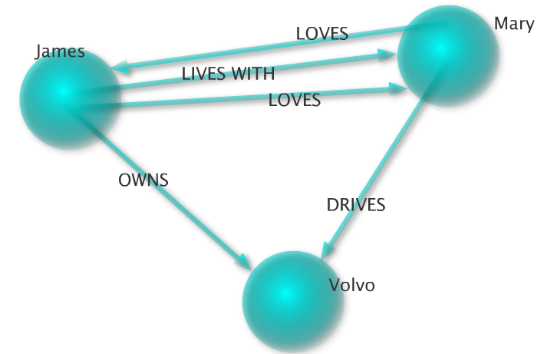
数据模型
图结构

Slide 58
优点
利用图结构相关算法。比如最短路径寻址，N度关系查找等

Slide 59
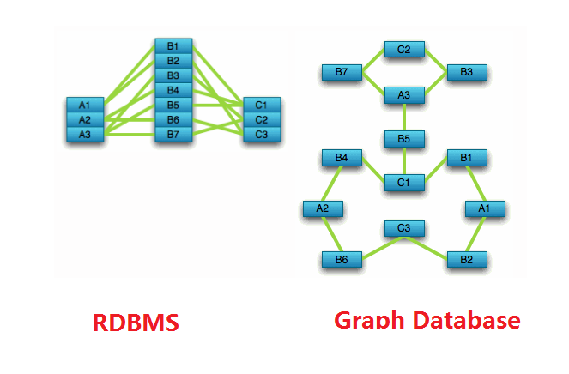
和关系数据库的比较

Slide 60
图的算法

Slide 61
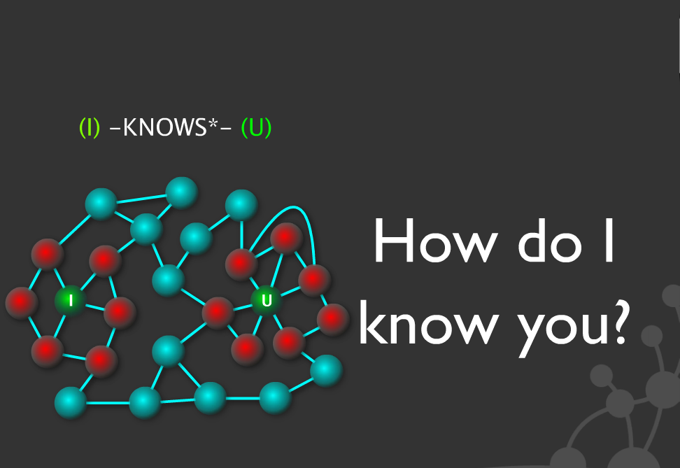

Slide 62
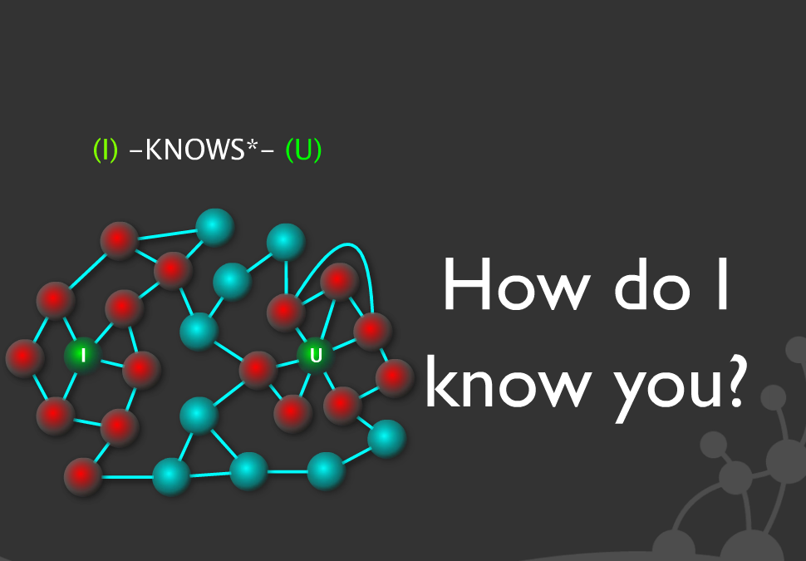

Slide 63
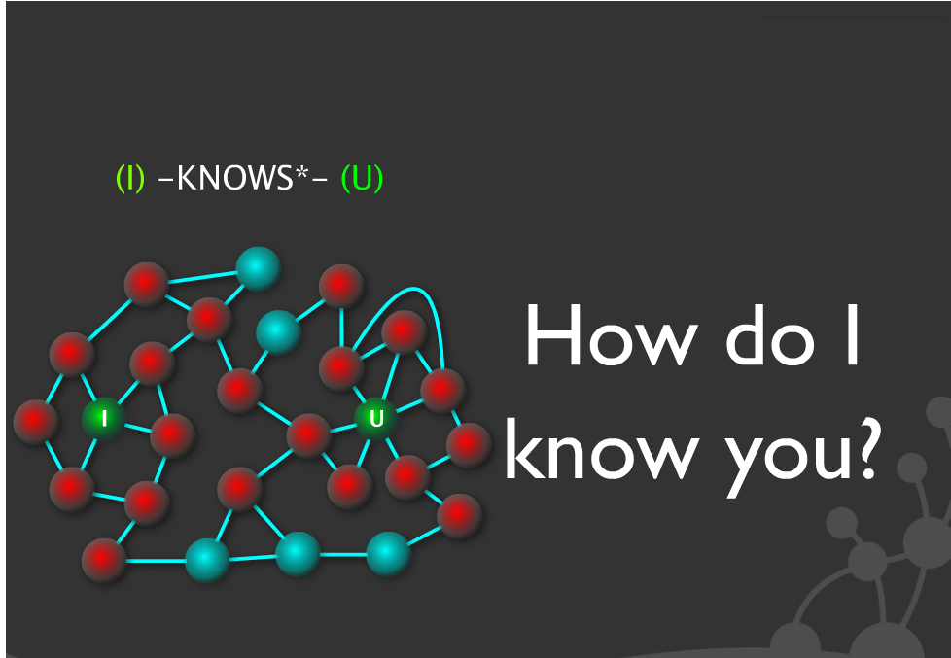

Slide 64
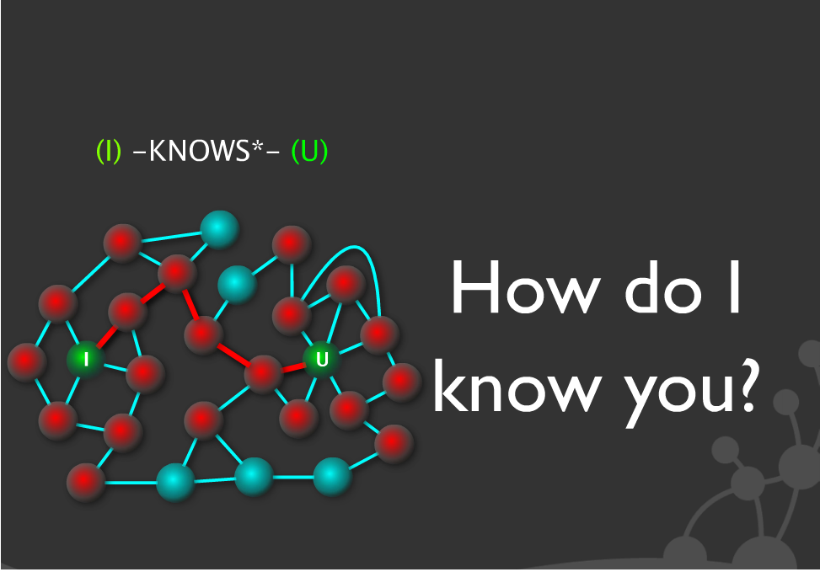

Slide 65
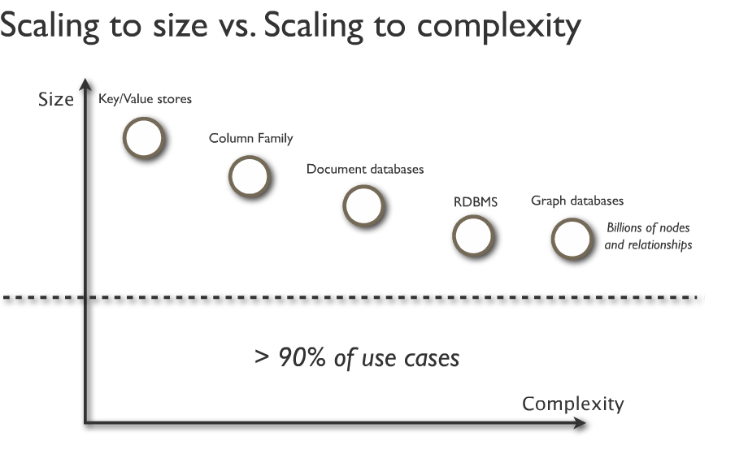

Slide 66
缺点
很多时候需要对整个图做计算才能得出需要的信息，而且这种结构不太好做分布式的集群方案。

Slide 67
Example
Neo4J
InfoGrid
Infinite Graph

Slide 68
Neo4J
授权协议： GPLv3
开发语言： Java
操作系统： 跨平台
http://neo4j.org/
http://blog.nosqlfan.com/html/1709.html

Slide 69
简介
Neo4j是一个嵌入式，基于磁盘的，支持完整事务的Java持久化引擎，它在图中而不是表中存储数据。Neo4j提供了大规模可扩展性，在一台机器上可以处理数十亿节点/关系/属性的图，可以扩展到多台机器并行运行。相对于关系数据库来说，图数据库善于处理大量复杂、互连接、低结构化的数据，这些数据变化迅速，需要频繁的查询——在关系数据库中，这些查询会导致大量的表连接，因此会产生性能上的问题。Neo4j重点解决了拥有大量连接的传统RDBMS在查询时出现的性能衰退问题。通过围绕图进行数据建模，Neo4j会以相同的速度遍历节点与边，其遍历速度与构成图形的数据量没有任何关系。此外，Neo4j还提供了非常快的图算法、推荐系统和OLAP风格的分析，而这一切在目前的RDBMS系统中都是无法实现的。

Slide 70
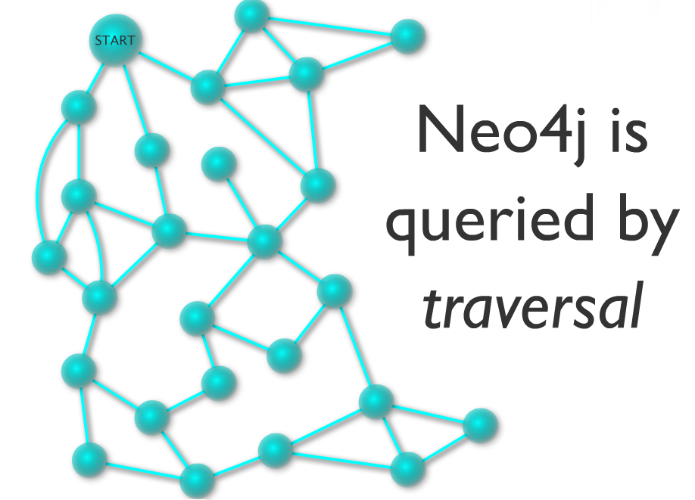

Slide 71
语言支持
Java

Slide 72
面向对象型

Slide 73
面向对象数据库
典型应用场景：
放弃使用对象关系型映像工具和源码, 因为这些都是引起源码复杂化和耗损资源原因, 也降低其效能和重构性. 而 db4o 用户则可以节省多达 90% 软件开发时间和成本.
建立不须要执行时期管理的数据储存应用程序, 比传统或专有数据库引擎较稳定和较快.
完全享有使用对象导向带来的优点, 不须受到数据库的束缚, 因此能支持复杂的设计, i.e. 没有额外使资源成本上升下运用多功能的对象模型.
让用户在没有破坏原本的程序代码或招致高成本下,能透过变更, 重构和重用程序组件增加新功能 – 其灵活性保持强大的竞争力.

Slide 74
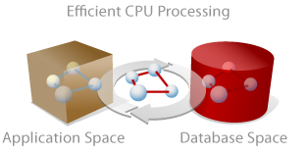
数据模型
原生对象

Slide 75
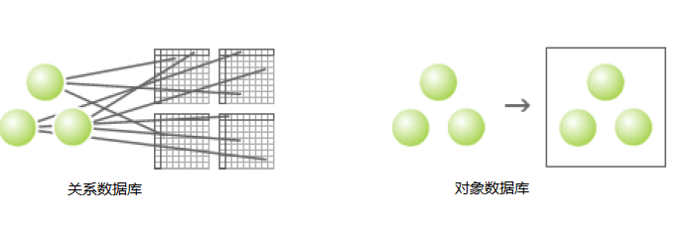
与关系数据库的区别

Slide 76
优点
a．能有效地表达客观世界和有效地查询信息：
面向对象方法综合了在关系数据库中发展的全部工程原理、系统分析、软件工程和专家系统领域的内容。面向对象的 方法符合一般人的思维规律、即将现实世界分解成明确的对象，这些对象具有属性和行为。系统设计人员用ODBMS创建的计算机模型能更直接反映客观世界，最 终用户不管是否是计算机专业人员，都可以通过这些模型理解和评述数据库系统。

Slide 77
b．可维护性好：
在耦合性和内聚性方面，面向对象数据库的性能尤为突出。这使得数据库设计者可在尽可能少影响现存代码和数据的条件下修改数据库结构，在发 现有不能适合原始模型的特殊情况下，能增加一些特殊的类来处理这些情况而不影响现存的数据。如果数据库的基本模式或设计发生变化，为与模式变化保持一致， 数据库可以建立原对象的修改版本。这种先进的耦合性和内聚性也简化了在异种硬件平台的网络上的分布式数据库的运行。

Slide 78
c．能很好地解决"阻抗不匹配"（impedance mismatch）问题。
面向对象数据库还解决了一个关系数据库运行中的典型问题：应用程序语言与数据库管理系统对数据类型支持的不一致问题，这一问题通常称之为阻抗不匹配问题。

Slide 79
缺点
技术还不够成熟；
面向对象技术需要一定的训练时间；
理论还需完善。

Slide 80
Example
DB4O
Versant

Slide 81
DB4O
授权协议： GPL
开发语言： Java
操作系统： 跨平台
http://www.db4o.com/

Slide 82
简介
什么是 db4o？
db4o 是一个开源的纯面向对象数据库引擎，对于 Java 与 .NET 开发者来说都是一个简单易用的对象持久化工具，使用简单。同时，db4o 已经被第三方验证为具有优秀性能的面向对象数据库。

Slide 83
特点
开源模式。与其他 ODBMS 不同，db4o 为开源软件，通过开源社区的力量驱动开发 db4o 产品。
原生数据库。db4o 是 100% 原生的面向对象数据库，直接使用编程语言来操作数据库。程序员无需进行 OR 映射来存储对象，大大节省了程序员在存储数据的开发时间。
高性能。
易嵌入。使用 db4o 仅需引入 400 多 k 的 jar 文件或是 dll 文件，内存消耗极小。
零管理。使用 db4o 无需 DBA，实现零管理。
支持多种平台。db4o 支持从 Java 1.1 到 Java 5.0，此外还支持 .NET 、 CompactFramework 、 Mono 等 .NET 平台，也可以运行在 CDC 、 PersonalProfile 、 Symbian 、 Savaje 以及 Zaurus 这种支持反射的 J2ME 方言环境中，还可以运行在 CLDC 、 MIDP 、 RIM/Blackberry 、 Palm OS 这种不支持反射的 J2ME 环境中。

Slide 84
一行数据库程序代码节省你的时间
将 db4o 的链接库 (.jar /.dll) 插入你的开发环境, 开启一个数据库档案并储存任何复杂的对象- 所须的只是几行程序代码, 例如, 在 Java 里:
存储
public void store(Car car){
ObjectContainer db =
Db4o.openFile("car.yap");
db.set(car);
db.commit();
db.close();
}

Slide 85
例如, 比较这个NQ 在C #, NET 2.0:
查询
IList<Student>students = db.Query<Student>(delegate(Studentstudent){ return student.Age < 20 && student.Grade == gradeA; });
... 或在Java:
List<Student> students = database.query<Student>( new Predicate(){ public boolean match(Student student){ return student.getAge() < 20 && student.getGrade().equals(gradeA);}});

Slide 86
语言(平台)支持：
Java
.net

Slide 87
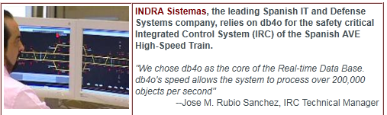
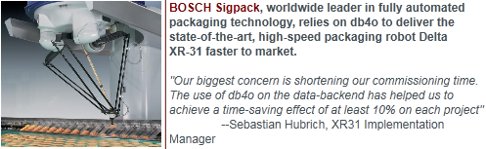
知名用户
INDRA Sistemas
BOSCH Sigpack

Slide 88
Seagate
Postbank
Macrix
Clarity Medical
Eastern Data
Mandala IT

